Slide 1

Estudio de arquitecturas en soft-processors y comparativa de rendimiento y consumo con procesadores comerciales
Autor: Víctor Nieto Talaván
Tutores: David Expósito Singh
Óscar Pérez Alonso

Slide 2

Índice
Introducción
Arquitecturas hardware
Herramientas de desarrollo
Pruebas de rendimiento
Evaluación
Planificación
Presupuesto
Otras contribuciones
Conclusiones

Slide 3
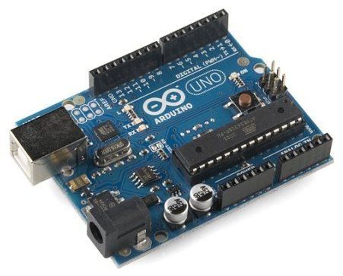
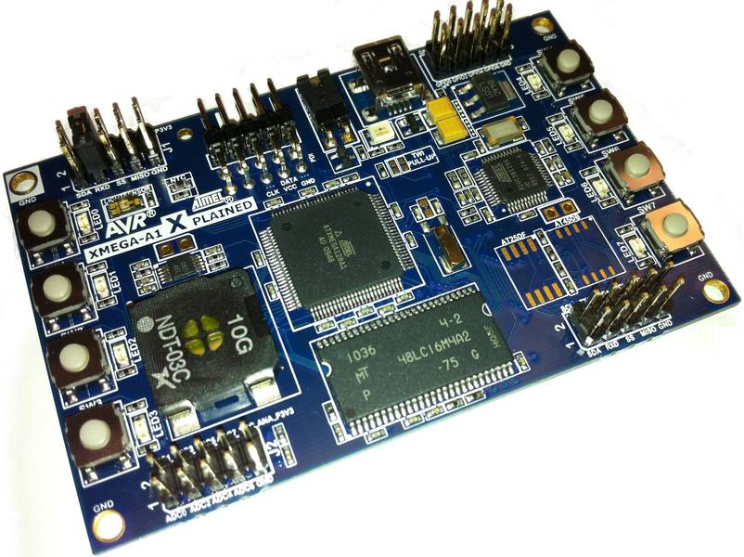
Introducción
Problema:
Gran variedad de sistemas empotrados
Falta de potencia de cómputo
Conseguir una plataforma para sistemas empotrados potente
Solución genérica y ampliable
Solución:
Utilización de soft-processors en FPGAs
Desarrollar un entorno de evaluación para sistemas empotrados
Potencia de cómputo
Eficiencia energética
Estudio intensivo

Slide 4
Introducción
Objetivos:
Diseñar e implementar un sistema empotrado genérico mediante soft-processors
Probar distintas configuraciones del soft-processor en la FPGA
Plantear y desarrollar pruebas de rendimiento
Estudiar componentes funcionales de la arquitectura
Evaluar ancho de banda, potencia de cómputo y consumo energético
Comparar con otras arquitecturas existentes

Slide 5

Arquitecturas hardware
MicroBlaze
Diseño de Xilinx específico para FPGAs
Procesador de 32 bits, similar al DLX (RISC)
Pipeline de instrucciones de 5 etapas
Componentes opcionales
Unidad de coma flotante
Caché de datos e instrucciones
Caché de predicción de saltos
Sistemas operativos XilKernel y Linux

Slide 6
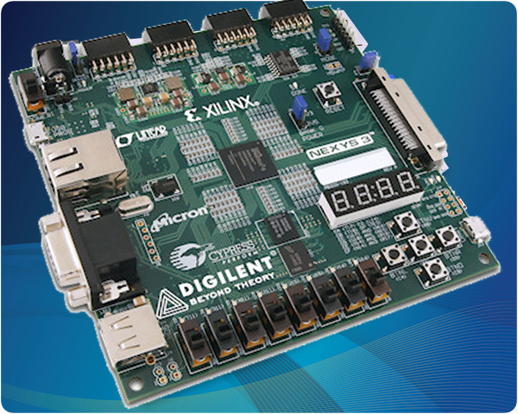
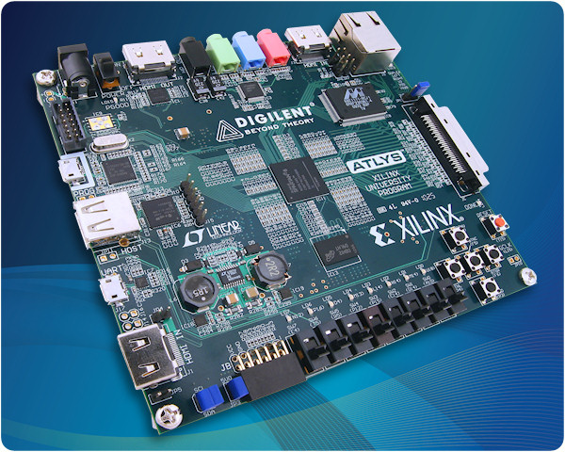
Arquitecturas hardware
Digilent Nexys3
Spartan6 LX16
14.579 celdas lógicas, 72 KB BRAM
16 Mb PSRAM
VGA, USB, Ethernet
Digilent Atlys
Spartan6 LX45
43.661 celdas lógicas, 261 KB BRAM
128 Mb DDR2
HDMI, USB, Ethernet, AC97

Slide 7


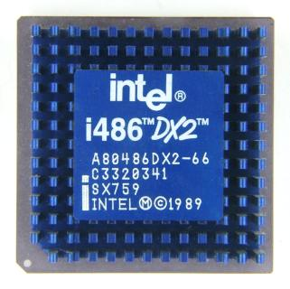
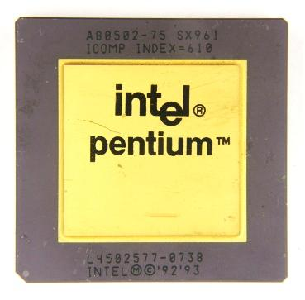
Arquitecturas hardware
ARM
90% del mercado de procesadores empotrados
Muy buena relación potencia/consumo
Basado en licencias
Videoconsola Nintendo DS
MIPS
Usado antiguamente en workstations y servidores
Uso actual en microcontroladores principalmente
Videoconsola Sony Playstation Portable
x86
Alta potencia de cómputo
Ordenadores personales y servidores
Poco uso en sistemas empotrados

Slide 8






Herramientas de desarrollo
Xilinx Platform Studio
Xilinx Software Development Kit
devKitARM
Minimalist PSP SDK
GCC
OpenWatcom
Cygwin

Slide 9
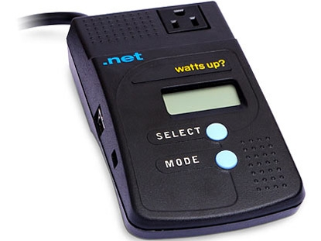
Pruebas de rendimiento
Elementos a medir
Potencia de cómputo:
MIPS
MFLOPS
Ancho de banda:
MB/s
Ocupación de la FPGA:
Número de biestables y LUTs
Bloques RAM ocupados
Consumo energético:
Vatios
Eficiencia energética:
Rendimiento/Vatio
Rendimiento/Frecuencia de reloj

Slide 10
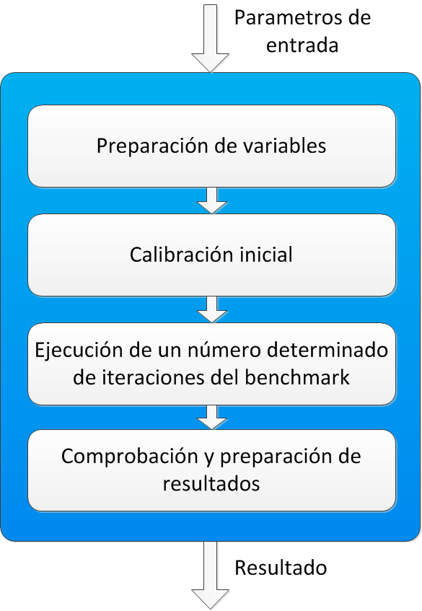
Pruebas de rendimiento

Slide 11
Pruebas de rendimiento
Dhrystone 2.1
Evaluación de la unidad ALU del procesador
Rendimiento en DMIPS
Linpack 100x100
Evaluación de la unidad FPU del procesador
Posibilidad de seleccionar precisión simple o doble
Posibilidad de seleccionar código optimizado manualmente
Rendimiento en MFLOPS
Whetstone
Evaluación de las unidades ALU y FPU del procesador
Posibilidad de seleccionar precisión simple o doble
Rendimiento en MWIPS

Slide 12
Pruebas de rendimiento
VitiJumps
Evaluación del rendimiento en saltos (branch, jump)
Unidades de predicción de saltos (BTC, BTB, etc.)
Tests para saltos directos e indirectos
Comprobación para varias secuencias de saltos distintas
Unidad de rendimiento propia: VitiJumps/segundo
VitiRAM
Evaluación del ancho de banda de la memoria RAM
Distinción de niveles de caché L1, L2 y RAM (datos)
Tests para escritura de datos y copia de datos
Uso de distintos tamaños de bloque de datos
Unidad de rendimiento genérica: MB/s

Slide 13
Evaluación – Primera iteración
Evaluación inicial sobre Nexys3
Evaluación sobre módulos de aceleración de instrucciones hardware, predictor de saltos y tamaños de caché
Obtención de la mejor plataforma para Digilent Nexys3
Evaluación de tres benchmarks en una plataforma con distintos diseños

Slide 14
Evaluación – Primera iteración

Slide 15
Evaluación – Segunda iteración
Evaluación sobre Nexys3 y Atlys
Estudio intensivo de cachés y predicción de saltos
Implementación de caches stream y victim
Implementación de distintos tamaños de línea de caché
Comparativa entre Nexys3 y Atlys, y selección de la mejor entre ellas
Cinco benchmarks evaluados en dos plataformas con distintas configuraciones

Slide 16
Evaluación – Segunda iteración

Slide 17
Evaluación – Segunda iteración

Slide 18
Evaluación – Segunda iteración

Slide 19
Evaluación – Segunda iteración

Slide 20
Evaluación – Tercera iteración
Compilador GCC admite distintos tipos de optimizaciones
Selección de las mejores opciones de compilación
Optimizaciones globales y específicas
Evaluación de ocho optimizaciones distintas en la mejor plataforma de la iteración anterior

Slide 21
Evaluación – Tercera iteración

Slide 22
Evaluación – Cuarta iteración
Procesador ARM ARM946E-S (Nintendo DS, 66 MHz)
Unidad DSP: instrucciones MAC y contado de ceros
4 KB de caché de datos, 8 KB de caché de instrucciones
Procesador MIPS Allegrex (Sony Playstation Portable, 66 MHz y 75 MHz)
Unidades FPU y VFPU
16 KB de caché de datos, 16 KB de caché de instrucciones
Procesadores Intel 80486 DX2 y DX4 (66 MHz y 75 MHz)
Unidad FPU de 80 bits
Cache de datos e instrucciones compartida de 8 KB
Procesadores Intel Pentium P5 y P54C (60 MHz y 75 MHz)
Unidad FPU de 80 bits
Bus de datos de 64 bits y diseño superescalar
8 KB de caché de datos, 8 KB de caché de instrucciones

Slide 23
Evaluación – Cuarta iteración

Slide 24
Evaluación – Cuarta iteración

Slide 25
Evaluación – Cuarta iteración

Slide 26
Evaluación – Cuarta iteración

Slide 27
Evaluación – Cuarta iteración

Slide 28
Evaluación – Cuarta iteración

Slide 29
Evaluación – Cuarta iteración
Dhrystone 2.1
Plataforma | Rendimiento energético (DMIPS/Vatio) | Rendimiento por MHz (DMIPS/MHz)
Atlys v017 | 36.53 | 2.62
Intel 80486DX4 75MHz | 10.8 | 0.57
Intel Pentium P54C 75MHz | 8.12 | 1.03
ARM946E-S 66MHz | 959 | 1.45
MIPS Allegrex 75MHz | 843 | 1.12
Linpack SP
Plataforma | Rendimiento energético (MFlops/Vatio) | Rendimiento por MHz (MFlops/MHz)
Atlys v017 | 2.07 | 0.15
Intel 80486DX4 75MHz | 0.95 | 0.05
Intel Pentium P54C 75MHz | 1.16 | 0.14
ARM946E-S 66MHz | 12.8 | 0.02
MIPS Allegrex 75MHz | 70.25 | 0.09

Slide 30
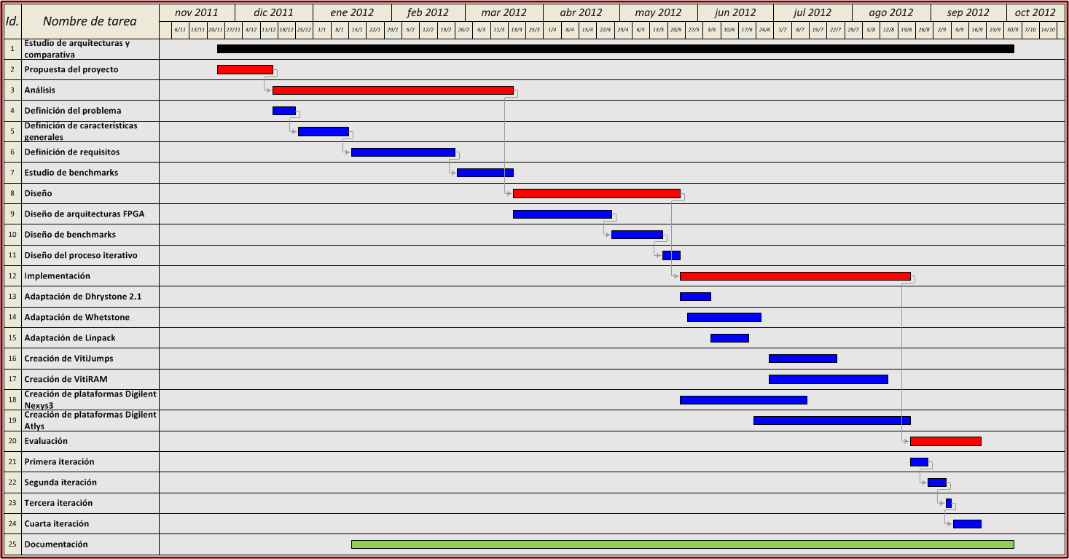
Planificación

Slide 31
Presupuesto
Coste de personal
Coste de hardware
Concepto | Salario/hora | Días laborables | Horas trabajadas al día | Total
Ingeniero junior | 16,00 €/hora | 270 días | 4 horas/día | 17.280,00€
 |  |  |  | Total: 17.280,00€
Concepto | Total
Ordenador portátil HP HDX16 1160ES | 1.600€
Digilent Nexys3 | 151,79€
Digilent Atlys | 266,26€
Sony Playstation Portable | 209,95€
Nintendo DS | 50,00€
Placa base y componentes para Intel 80486DX | 50,00€
Placa base y componentes para Intel Pentium P5 y P54C | 50,00€
Procesador Intel 80486DX2 66MHz | 10,00€
Procesador Intel 80486DX4 75MHz | 10,00€
Procesador Intel Pentium P5 60MHz | 25,00€
Procesador Intel Pentium P54C 75MHz | 7,00€
Vatímetro Watts up? .NET | 180,01€
 | Total: 2.610,01€

Slide 32
Presupuesto
Coste de software
Coste total del proyecto
Concepto | Total
Xilinx ISE Design Suite 13.3 | 2.861,41€
Microsoft Office Professional 2010 | 699,90€
 | Total: 3.561,31€
Concepto | Total
Costes de personal | 17.280,00€
Costes de hardware | 2.610,01€
Costes de software | 3.561,31€
Subtotal | 23.451,32€
Riesgo (10%) | 2.345,13€
Beneficio (33%) | 7.738,94€
Total sin IVA | 33.535,39€
 | Total con IVA (21%): 40.577,82€

Slide 33
Otras contribuciones
Estándar ESA Lite modificado
Requisitos detallados
Referencias
Descripción de los contenidos del proyecto
Evaluación detallada:
Número de diseños probados: 31 + 7
Experimentos: >400

Slide 34
Conclusiones
Problema propuesto solucionado
Sistema empotrado completo y funcional basado en el soft-processor MicroBlaze conseguido
Rendimiento y consumo energético aceptables
XilKernel válido pero problemático
Gran aprendizaje en análisis, diseño e implementación de benchmarks
Gran aprendizaje en optimización de plataformas

Slide 35

Preguntas

